Slide 1
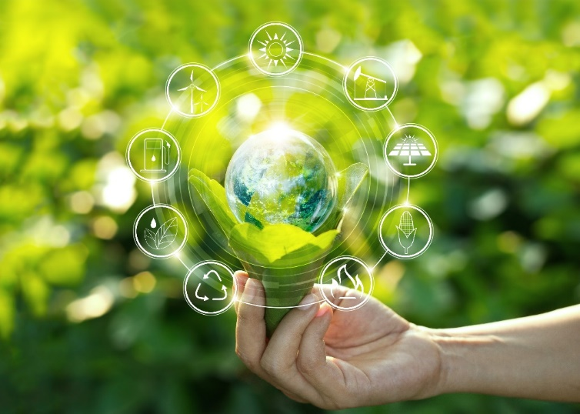
Задания формата PISA
Разбор заданий разных уровней сложности
по естественно-научной грамотности
Мерщиев Александр Валерьевич,
кандидат биологических наук
руководитель проектов АО «Академия «Просвещение»

Slide 2
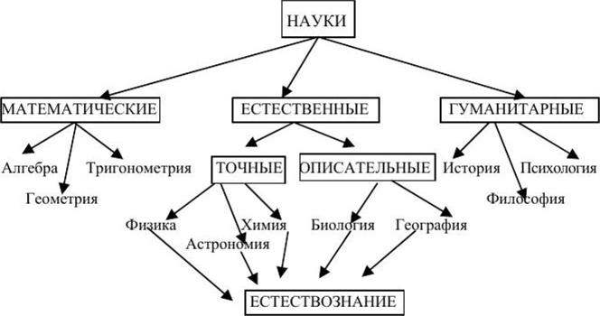
естественных наук
Задания формата PISA
Естественнонаучная грамотность (ЕНГ) - способность применять естественнонаучные знания и умения в реальных жизненных ситуациях, в том числе в случаях обсуждения общественно значимых вопросов, связанных с практическими применениями достижений естественных наук
Как понять, владеешь ли ты естественнонаучной грамотностью?
Для чего мне нужна:
Биология
Химия
Физика
География
Астрономия
Больше?

Slide 3
Задания формата PISA

Slide 4
Задания формата PISA

Slide 5
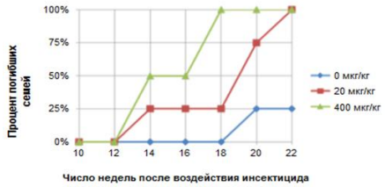
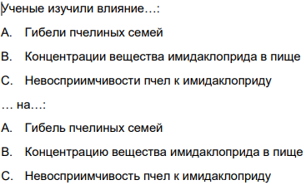
Задания формата PISA

Slide 6
Задания формата PISA

Slide 7
Задания формата PISA

Slide 8
Задания формата PISA

Slide 9
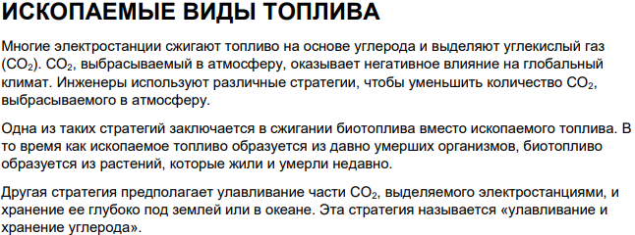
Задания формата PISA

Slide 10
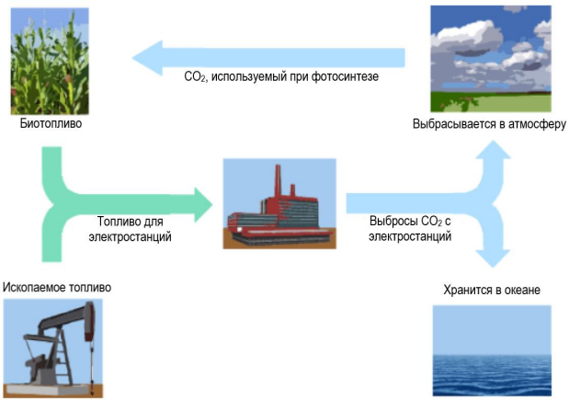
Задания формата PISA

Slide 11
Задания формата PISA

Slide 12
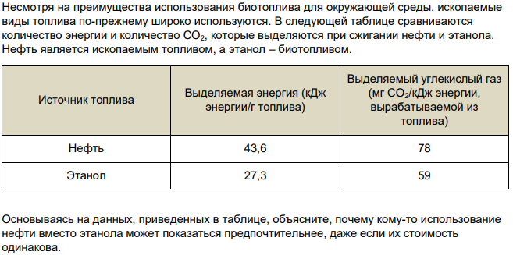
Задания формата PISA

Slide 13
Задания формата PISA

Slide 14
Задания формата PISA

Slide 15
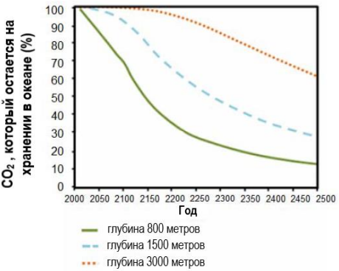
Задания формата PISA

Slide 16
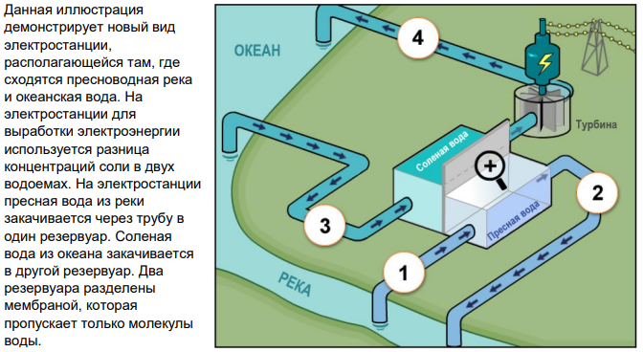
Задания формата PISA

Slide 17
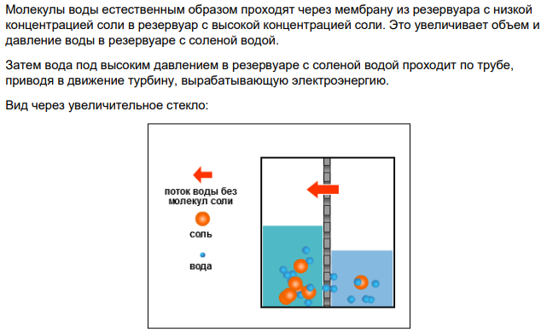
Задания формата PISA

Slide 18
Задания формата PISA

Slide 19
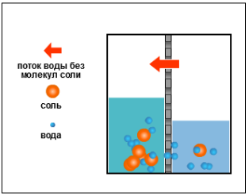
Задания формата PISA

Slide 20
Задания формата PISA

Slide 21
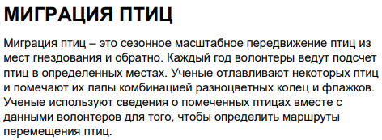
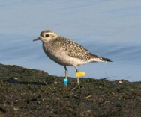
Задания формата PISA

Slide 22
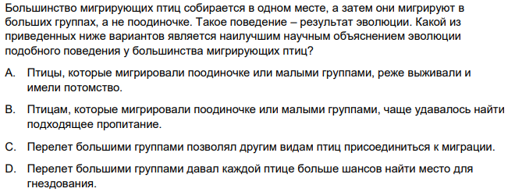
Задания формата PISA

Slide 23
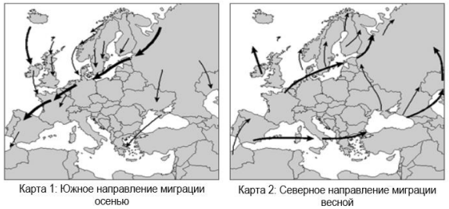
Задания формата PISA

Slide 24
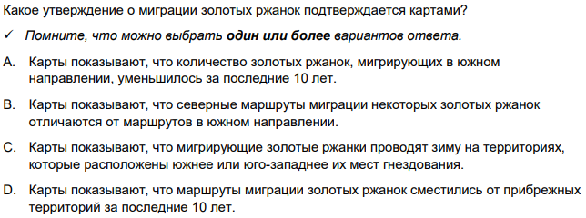
Задания формата PISA

Slide 25
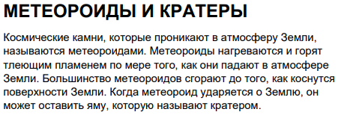
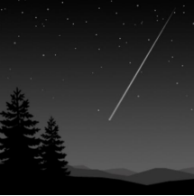
Задания формата PISA

Slide 26
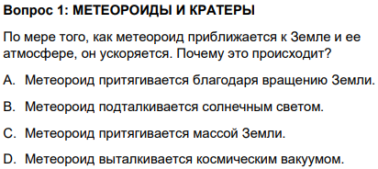
Задания формата PISA

Slide 27
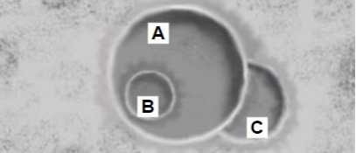
Задания формата PISA

Slide 28
Задания формата PISA

Slide 29
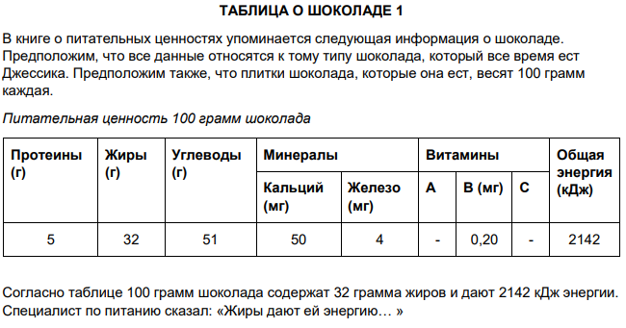
Задания формата PISA

Slide 30
Задания формата PISA

Slide 31
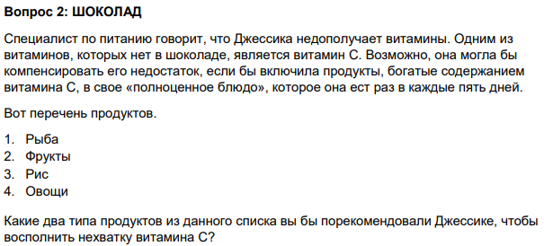
Задания формата PISA

Slide 32
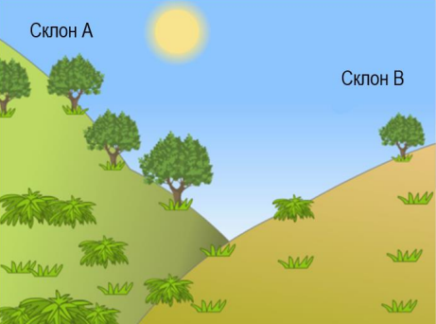
Задания формата PISA

Slide 33
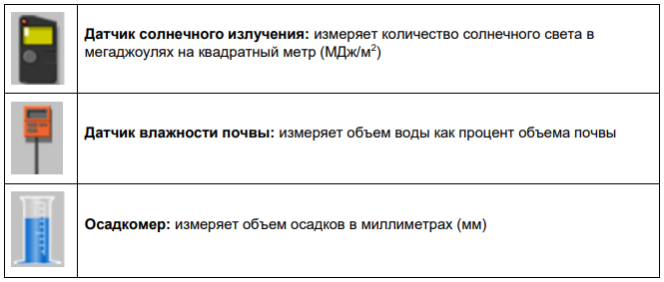
Задания формата PISA

Slide 34
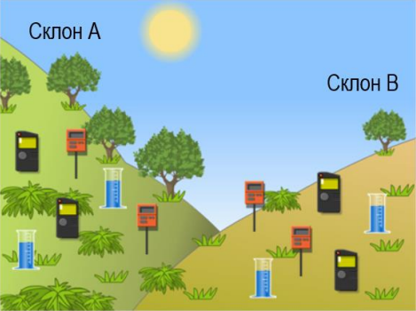
Задания формата PISA

Slide 35
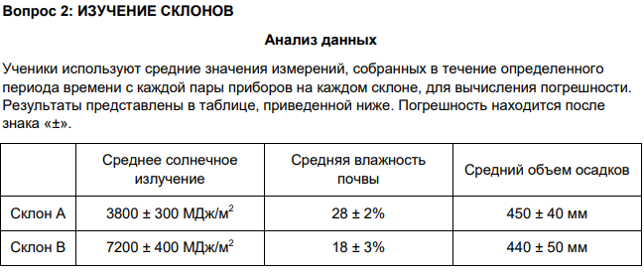
Задания формата PISA

Slide 36
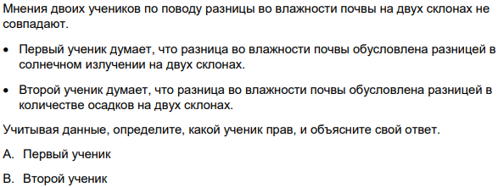
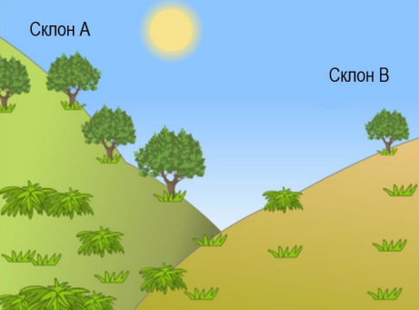
Задания формата PISA

Slide 37
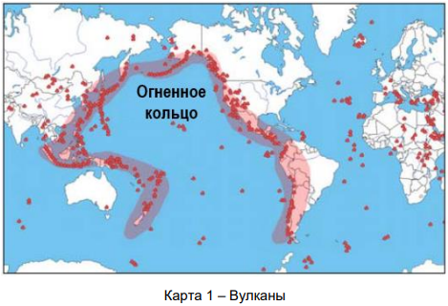
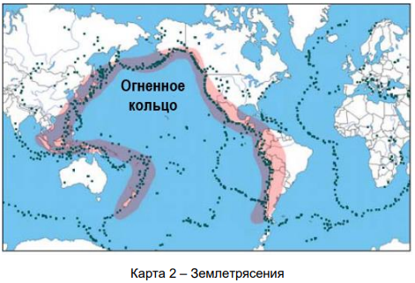
Задания формата PISA

Slide 38
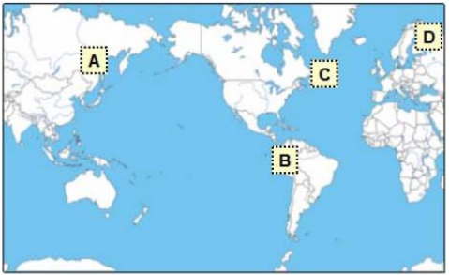
Задания формата PISA

Slide 39
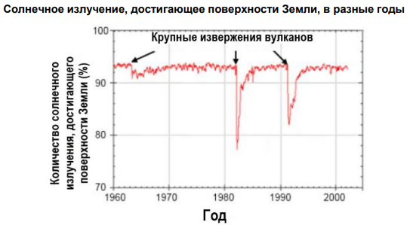
Задания формата PISA

Slide 40
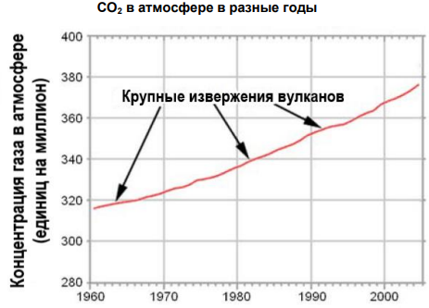
Задания формата PISA

Slide 41
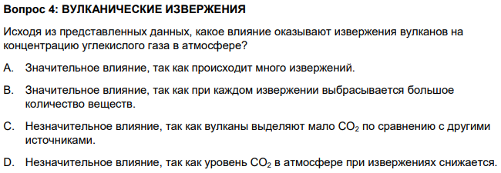
Задания формата PISA

Slide 42
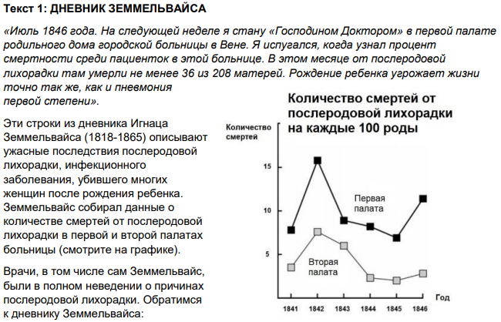
Задания формата PISA

Slide 43
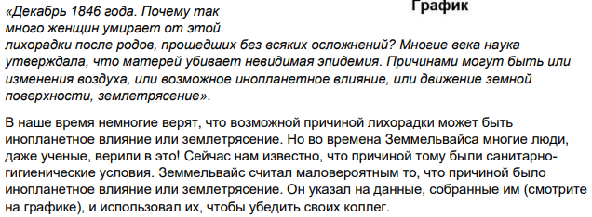
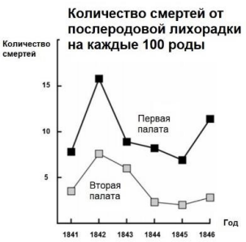
Задания формата PISA

Slide 44
Задания формата PISA

Slide 45
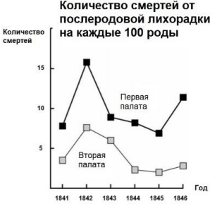
Задания формата PISA

Slide 46
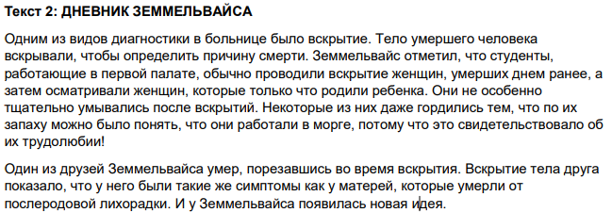
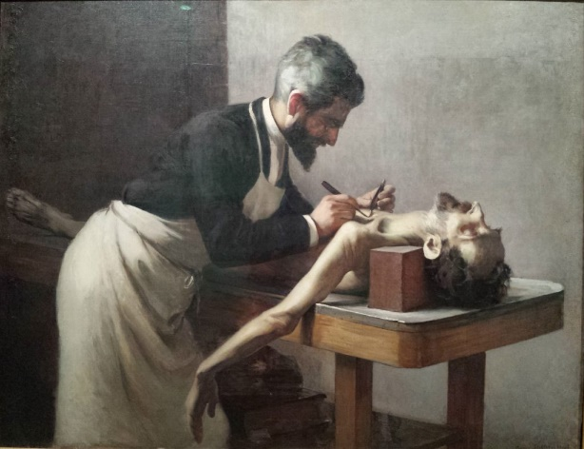
Задания формата PISA

Slide 47
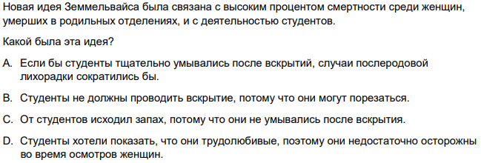
Задания формата PISA

Slide 48
Задания формата PISA

Slide 49
Задания формата PISA

Slide 50
Задания формата PISA

Slide 51
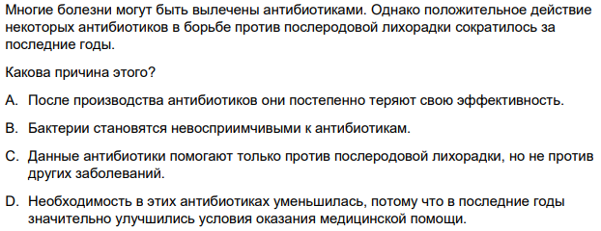
Задания формата PISA

Slide 52
естественных наук
Задания формата PISA
Естественнонаучная грамотность (ЕНГ) - способность применять естественнонаучные знания и умения в реальных жизненных ситуациях, в том числе в случаях обсуждения общественно значимых вопросов, связанных с практическими применениями достижений естественных наук
Как понять, владеешь ли ты естественнонаучной грамотностью?
Для чего мне нужна:
Биология
Химия
Физика
География
Астрономия
Больше!
Анализ информации
Критическое мышление
Логика в жизни
Защита от манипуляции

Slide 53
Задания формата PISA
Задания для самостоятельной работы учеников:
Кислотные дожди
Блеск для губ
Прохождение Венеры по диску солнца
Кариес
Клонированные телята

Slide 54
Задания формата PISA
Разбор заданий разных уровней сложности
по естественно-научной грамотности
Мерщиев Александр Валерьевич,
кандидат биологических наук
руководитель проектов АО «Академия «Просвещение»

